Slide 1
Speed Test 05
Professor Karython

Slide 2
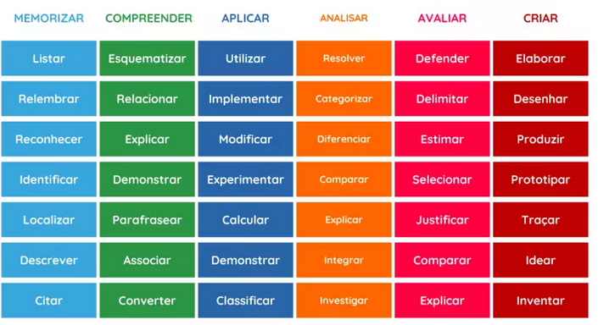

Considerando o modelo conceitual e taxonomia de bloom.
Considere o banco Planeta Alien
Crie a tabela bloom
E insira os valores e faça o select.

